Slide 1
特別セッション
セーフ・フロム・ハーム

Slide 2
ボーイスカウト運動の根幹をなすもの
「ちかい」
と
「おきて」
セーフ
フロム
ハーム

Slide 3
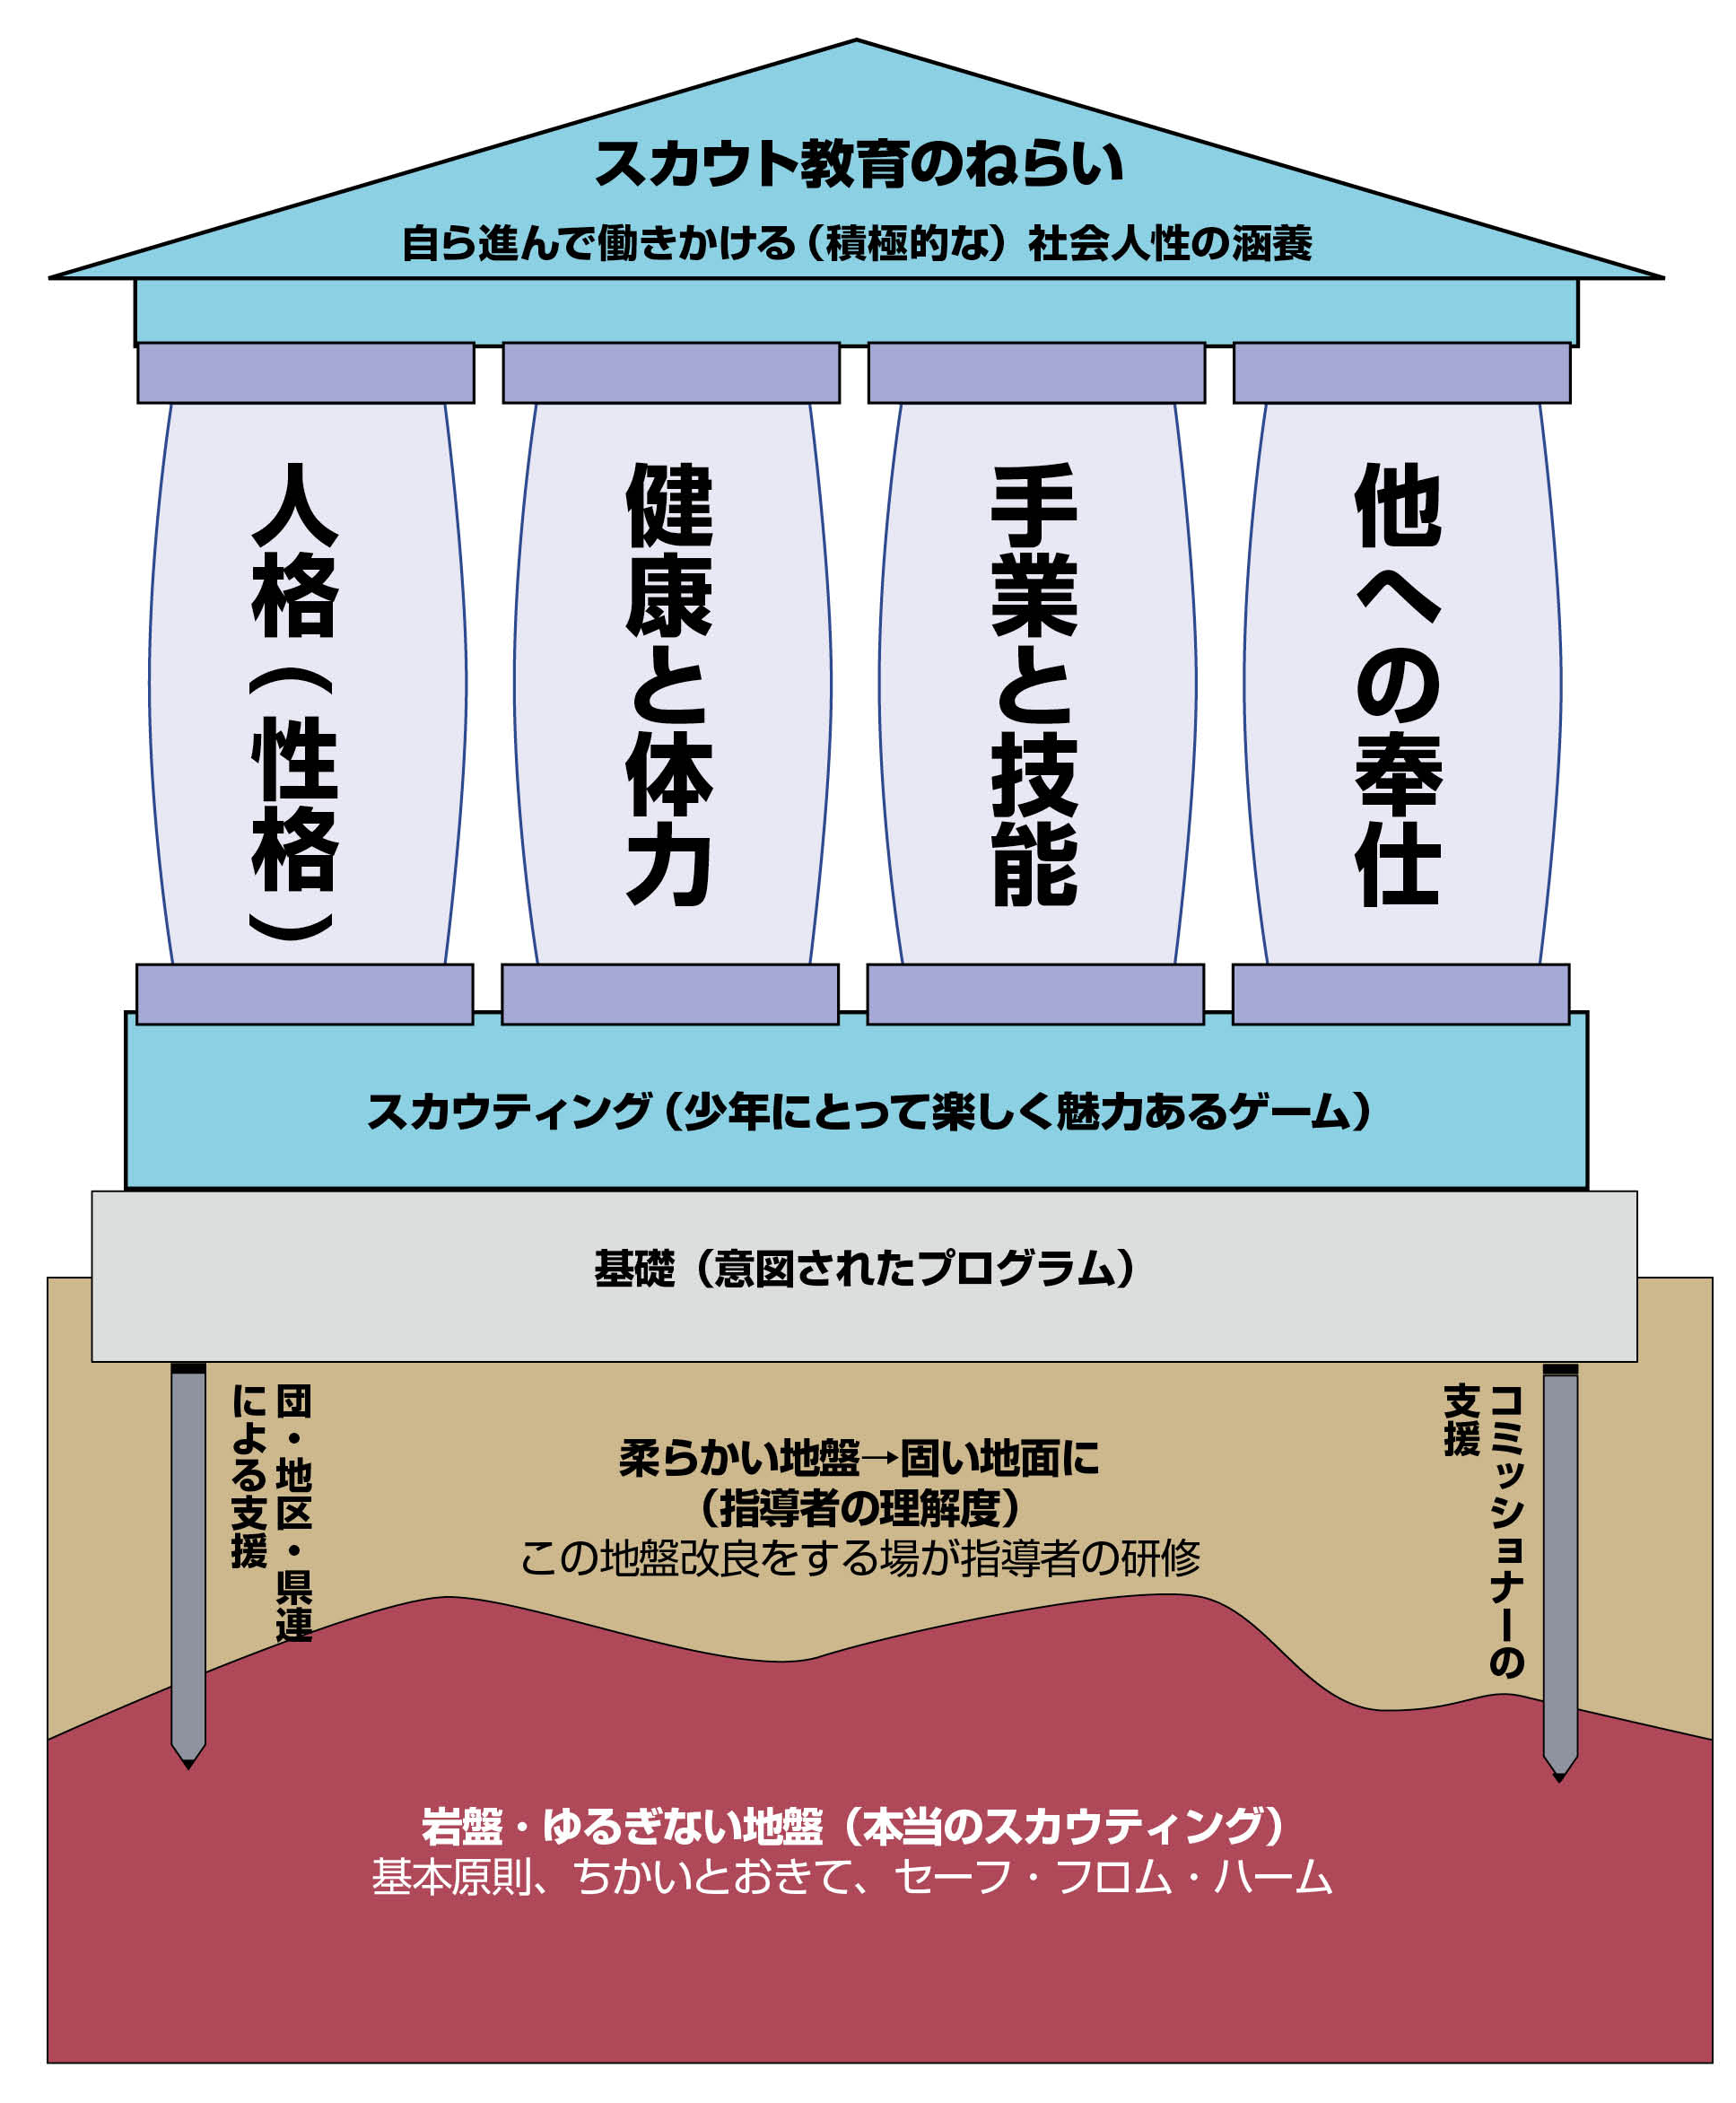
屋根
柱
土台
基礎
地盤
岩盤

Slide 4
SAFE FROM HARM 「セーフ・フロム・ハーム」 の言葉の意味
ＳＡＦＥ（セーフ） 安全な 安心できる 危険のない 心配のない 大丈夫 信頼できる
ＨＡＲＭ（ハーム） (精神的・肉体的・物質的な)害 危害 傷害

Slide 5
SAFE FROM HARM セーフ・フロム・ハーム
傷害・危害を受けることのない
安全・安心な状態
→思いやりの心

Slide 6
HARM ハームの種類
いじめ
身体的虐待
心理的虐待
性的虐待
ネグレクト
搾取

Slide 7
いじめ（虐め）
「いじめ」とは、「児童生徒に対して、当該児童生徒が在籍する学校に在籍している等当該児童生徒と一定の人的関係のある他の児童生徒が行う心理的又は物理的な影響を与える行為（インターネットを通じて行われるものも含む。）であって、当該行為の対象となった児童生徒が心身の苦痛を感じているもの。
（文部科学省ホームページ：いじめ防止対策推進法から）

Slide 8
身体的虐待
体罰
厳しすぎる叱責
相手が深刻な苦痛を受ける

Slide 9
心理的虐待
絶え間なくあざけりを受ける
無視されたり、責められる
自分以外の者と否定的に比べられる

Slide 10
性的虐待
だましたり
圧力をかけたり
脅かして
性的な行為に無理やりに巻き込む

Slide 11
ネグレクト（無視）
子どもの保護・養育に責任ある大人が、意図して
食事や衣服を与えない
戸外に放置する
必要な治療を受けさせない

Slide 12
搾 取
児童労働
児童買春（児童ポルノ）
児童の健康、教育、発育に 悪影響のある行動

Slide 13
世界スカウト機構として
よりよい教育の提供と危害のないスカウト活動をめざし、２０１７年１２月に「セーフ・フロム・ハーム世界方針」を定めた。
日本連盟として
安全で安心できる活動とスカウト教育の質を高めるために「セーフ・フロム・ハーム」に積極的に取り組んでいる。

Slide 14
日本における セーフ・フロム・ハーム導入の流れ
平成２６年から研究に取り組む
パブリックコメントの募集
シンポジウムの開催
「ガイドライン」を配布
登録前研修の導入
県連盟におけるセーフ・フロム・ハーム・セミナーの実施

Slide 15
日本のスカウト活動で 守られていなかったこと
考えてこなかったこと
活動中の指導者の飲酒
指導者のスカウトの前での喫煙
エイズ予防
ドラッグ

Slide 16
セーフ・フロム・ハーム の考え方
安全で安心できる活動をめざす
指導者は考え方を理解し、活動を行う
「思いやりの心」を育む
スカウト運動の質と信頼性を高める

Slide 17
セーフ・フロム・ハーム を学ぶとは？
危害とは何かの具体的な理解
危害を受けない方法
危害を発見した時の対処
危害を防ぐ行動基準
危害と疑われない行動

Slide 18
「思いやりの心を育む」教育
共感から得る思いやりの心
日頃から他を大切にする
相手の気持ちを一緒に考える
深い愛情から培われる

Slide 20
取り組むことによって
人格 ⇒ 人格を高める
健康 ⇒ 自分の身を守る
技能 ⇒ 人と人とのコミュニケーション
奉仕 ⇒ 他の人を守る・自己犠牲の心
・・・を具体的に意識できる

Slide 21
小 ま と め
自ら学習し、取り入れる
スカウトや指導者自身を守る
より一層社会から信頼される
色々な着眼点を持って研修に取り組む

Slide 22
団における取り組み

Slide 23
ここでは 成人として、指導者として、 団の運営者として、 セーフ・フロム・ハームの観点で自分の行動、団委員長の責務を再確認する

Slide 24
指導者とは
指導者とは 教育規定3-2-(3)
スカウト教育に携わる者およびスカウティング関係組織の 運営に当たる者の総称
団指導者 教育規定3-2-(3)
指導者のうち、団委員長、副団委員長および団委員とし、
団の運営に当たる者
隊指導者 教育規定3-2-(3)
指導者のうち、隊長、副長、副長補とし、直接スカウトの
指導に当たる者

Slide 25
指導者としての心構え
すべての人の尊厳を尊重
全て平等
相手の嫌がることは行わない
脅威的な言葉は使わない
個人情報の取扱い
活動中の喫煙
活動中の飲酒
指導者バディルール

Slide 26
すべての人の尊厳を尊重
個々の人間は、その多様な存在として尊重する
全ての人の尊厳を尊重することが求められる

Slide 27
すべての成人・青少年を平等に扱う
人種、信条、性別、社会的身分、生まれ育ちなどによって差別しない
性別、能力、年齢、財産、職業などにおいて違いがあることを前提に、必要に応じた支援を認めなければならない

Slide 28
相手の嫌がることは、 自分では善意であっても行わない
相手にとっては嫌なことを知ることは大変難しい
相手を観察し、尊厳を尊重する
お互いを大切に守ろうとすることにより相手を傷つけるような事態は避けられる

Slide 29
脅威を与えたり脅威を感じ させたりする言葉を遣わない
普段何気なく使用している言葉や態度も相手にとっては脅威を与えたり感じさせたりするものかもしれない
今一度自分の言葉遣い・態度に注意する
相談に対応するときには、個人の尊厳を傷つけないよう十分に注意することが求められる

Slide 30
個人情報の取扱い
ウェブサイトは誰でも見られることを意識して内容を選ぶ
個人情報、顔写真などは本人または保護者の許可なく投稿しない
インターネットは、使い方を誤ると個人の尊厳を深く傷つける恐れがある
連盟、団のルールに従う

Slide 31
活動中にスカウトの前での 喫煙はしない
活動中の喫煙は、スカウトの目に触れないところで
また煙のにおいや受動喫煙などにも十分に注意

Slide 32
スカウト活動中に飲酒をしない
活動中の飲酒は絶対にしてはいけない
活動中の飲酒は、スカウト活動に対する信用を失う
宿泊を伴う活動時は、就寝時間後も活動中にあたる
団として「しない」「させない」「認めない」の徹底を

Slide 33
指導者バディルール
どんな時でも、スカウトと指導者が一対一にならないようにする。
キャンプや舎営の折、スカウト就寝時の点検については、必ず、二人以上で行う。
オンライン通信（ＳＮＳ）、ソーシャルメディアなどについては、他の指導者または保護者も登録されている中で利用する。

Slide 34
2．指導者バディルールの運用
指導者バディルールはどのような場面で適用されるのか。（Q&A）
運用のメリット
スカウトおよび保護者からの信頼の向上
プログラム実施安全性の向上
一人で悩まず，共に考える（スカウトの指導）
励まし合い、思いやりの心を持ち，お互いに高め合う
共に経験を積み重ねる

Slide 35
2．指導者バディルールの運用
必要な対応
指導者が少ない場合
団内の協力（団委員の活用）と新しい指導者の確保（保護者の見守り、ローバースカウトの支援）
指導者が一人にならないように，事前の計画をしっかりと。
団の体制を見直す。

Slide 36
2．指導者バディルールの運用（続き）
必要な対応 その２
「ＳＮＳ、ブログなどの、他の指導者または保護者も登録されている中で利用」・・・とは）
団の全ての指導者、団のすべての保護者が見られる環境の中でのみ投稿・閲覧を行う。→監視下に置く
それ以外の方は、「見る」ことはＯＫ
「いいね」はＯＫ。ただしコメントの投稿については、団内に限る
研修、大会等の投稿は、そのルールに従う。
それに抵触した場合、解任、除籍、除名もあり得る。

Slide 37
スカウト活動中の指導者の 「ルール」と「マナー」
指導者とスカウトの関係では
指導者と指導者の関係では
指導者と保護者の関係では 「保護者との関係を良好に保つために」
ＳＮＳ等の利用

Slide 38
スカウト活動中の指導者の 「ルール」と「マナー」
指導者とスカウトの関係では
キャンプ等の宿泊を伴う活動時に、深夜の一人行動（トイレ・入浴）はさせません。
指導者への報告、連絡、相談のできる環境をつくります。
いじめられた子ども、いじめた子ども、両者の話をよく聴き指導を行います。
トラブルが起こったときは、具体的に「どこがどのように悪いのか」を明確に示し「どうすれば改善できるか」を年代に合わせて指導します。

Slide 39
スカウト活動中の指導者の 「ルール」と「マナー」
指導者と指導者の関係では
本人に適した役割を依頼します。
役割が遂行できるように支援を行います。相談しやすい環境を整えます。
年齢・男女の差別をしません。
意見を素直に聴きます。
好き・嫌いで態度を変えないようにします。
活動外でも、酒気を帯びての会話には気を付けます。

Slide 40
スカウト活動中の指導者の 「ルール」と「マナー」
指導者と保護者の関係では 「保護者との関係を良好に保つために」
まず保護者にはスカウティングについて、理解してもらうことが大変重要になります。
スカウティングにあたっては、活動の目的・方法・安全対策等について、分かりやすく説明を行って、理解を得た上で募集します。
また、「班長」とかの役割を子どもに与える場合は、その役割について説明します。（班長ばかり可愛がる、班長ばかりきつい思いをさせている等の誤解を生まないため）

Slide 41
スカウト活動中の指導者の 「ルール」と「マナー」
指導者と保護者の関係では 「保護者との関係を良好に保つために」
保護者からの相談は快く応じ、解決策に取り組みます。
保護者の誹謗中傷をしません。
コミュニケーションをとる機会を設けます。

Slide 42
スカウト活動中の指導者の 「ルール」と「マナー」
ＳＮＳ等の利用
匿名で他人をいじめる、誹謗中傷の書き込みをしない。
情報があっという間に広がる、発覚しにくいことを知る。
１対１でのメールや電話での議論は避ける。
利用者の低年齢化が進んでいることから、子どもでも簡単に被害者にも加害者にもなりえる。
また、誹謗中傷の手紙やファクシミリ等も犯罪であることを理解します。

Slide 43
組織的な取り組み 【隊・団における取組】
団内意識の統一（バディルール再確認）
団、隊内での情報共有
保護者への理解促進のための説明会実施
新しい指導者に対する研修会の実施
新しい指導者に対して、登録前研修を必ず実施

Slide 44
【地区・県連盟の取り組み】
セーフ・フロム・ハーム（特別）委員会の設置
県連盟対応ガイドラインに基づいた取り組み
セーフ・フロム・ハームセミナーの実施
ラウンドテーブルを通じての情報共有
問題発生の防止
問題の早期発見、発生時の早期対応
指導者バディ―ルールの遵守

Slide 45
【コミッショナーの関わり】
隊や団内で相談するのが難しい問題は、 地区、県連盟のコミッショナーに相談ができます。
コミッショナーは、問題に対し積極的に解決のための支援を行います。

Slide 46
【登録前研修】
全ての指導者は、登録前研修（eラーニングまたはテキスト版）を履修することが必要。
登録審査時にこの研修を修了していることが必要とされる
→未受講の場合は登録できない。

Slide 47
ま と め
指導者として「ハーム」の理解は、無くてはならない技能である。
指導者として「ルール」を守り「マナー」を実践することが必須。
組織的な取り組みと意思の統一、情報の共有が重要。

Slide 48
これまでも各地で、 セーフ・フロム・ハームに抵触するいろいろな問題が起こっている。
→これについてはセッション２で。

Slide 49
これまでを振り返ってみると セーフ・フロム・ハームの 実践は指導者として必須事項

Slide 50
セーフ・フロム・ハームに取り組むと 【スカウト教育の質が向上します】
スカウトや保護者からの信頼の向上
指導者自身の意識の向上
スカウトの年代にあった安全・安心な活動
危機管理や事故防止が的確に行える
地域社会における信頼性の向上

Slide 51
日本連盟相談窓口
気軽に相談できる環境がある。
県連盟および地区と連携して対応する。
→県連にも専門委員会を設ける予定
毎週月曜日・木曜日12時～19時
電話：03-6913-6277
e-mail：sfh@scout.or.jp

Slide 52
研修と登録
すべての指導者は、
登録にあたり
セーフ・フロム・ハーム登録前研修が
活動をするにあたり
セーフ・フロム・ハーム・セミナー
の履修が必要となっています

Slide 53
ま と め－１
研修会への積極的な参加
全ての人の尊厳を尊重
全ての成人・青少年を平等に扱う
相手の嫌がることは、自分では善意と思っても行わない
全ての人に脅威を与えたり脅威を感じさせたりする言葉を使わない

Slide 54
ま と め－２
どの様な悩みにも親身に相談にのり、対応する
ウェブサイトは誰でも見られることを意識した内容を選ぶ
個人情報、顔写真などは本人または保護者の許可なく投稿しない

Slide 55
ま と め－３
活動中にスカウトの前での喫煙はしない
スカウト活動中には絶対に飲酒をしない
団内やラウンドテーブル等での指導者同士の情報共有をおこなう
保護者等への理解促進
指導者バディルールの遵守

Slide 56
２．コミッショナーの緊急通達について
平成31年1月22日に通達
児童に対するわいせつ行為で逮捕された容疑者が、当連盟の加盟員（隊指導者）であることが判明し、既に除名処分とした。
こうした性犯罪や性的ハラスメントは、被害者に苦しみを与え、傷つけることに止まらず、当運動に対する保護者の信頼を踏みにじり、社会からの信頼を大きく揺るがすことに直結する。

Slide 57
２．コミッショナーの緊急通達について
平成31年1月22日に通達（続き）
問題発生を未然に防ぐためにも、県連盟として綱紀の粛正を。
指導者登録に当たって、指導者の品格、適正性を厳重に審査（団で、地区で）
指導者の行動規範などを、改めて成人加盟員に周知徹底（県連盟→団委員長→指導者）

Slide 58
２．コミッショナーの緊急通達について
すべての指導者のための行動規範
この規範は、公益財団法人ボーイスカウト日本連盟（以下「本連盟」という。）に加盟登録しているすべての指導者が、本連盟教育規程に定める「教育の目的」および「基本方針」を遵守し、善良な国民、健全な社会人としての品性を保ち、自覚と責任をもって青少年の育成に寄与し、我が国のスカウトÄb0運動の発展を図ることを目的に制定する。

Slide 59
すべての指導者のための行動規範
地域社会において良識ある市民であること
家庭や地域社会の一員として、与えられたつとめを誠実に果たし、善悪の判断を正しくすることによって社会に有用な人となるよう日々努力します。

Slide 60
すべての指導者のための行動規範
スカウト運動の目的・原理・方法を理解すること
スカウト運動は青少年の運動であり、出生、人種、階級あるいは信条の区別なく全ての人々に開かれています。わたしたちはこの基本原則を深く理解し、自発的に守ります。

Slide 61
すべての指導者のための行動規範
スカウト運動の使命に賛同し、熱意を持って自らの任にあたる心構えを有すること
スカウティングの使命は「Creating a better world」（より良い世界を築こう）。スカウトが「ちかい」と「おきて」の実践を通じて自己実現を果たし、社会において建設的な役割を果たすことにより、よりよい世界を築くことを目指します。 そのため、わたしたち指導者は、青少年の教育に貢献するために、熱意をもって任務にあたります。

Slide 62
すべての指導者のための行動規範
心身ともにスカウト活動が十分にできる健康状態であること
「スカウトは快活である」
いつも笑顔で明るく、朗らかに。心身ともに健康な生活を維持し、規則正しく日々を過ごすことは、指導者としても大切なことです。スカウトに対して十分な気配りや思いやりの心を持つために、常に自らの健康維持に留意します。

Slide 63
すべての指導者のための行動規範
スカウトユニフォームに誇りを持ち、規律正しくスマートであること
世界の加盟員としてユニフォームを着用していることに常に誇りを持ち、身だしなみにも気を配ります。指導者としてふさわしい態度を示し、スカウトの見本となります。

Slide 64
すべての指導者のための行動規範
セーフ・フロム・ハームに関する方針を理解し、すべての危害をなくすこと
すべてのスカウト関係者が安全で安心できる活動を目指し、指導者は「セーフ・フロム・ハーム」の考え方を深く理解し行動します。スカウトに「思いやりの心を育む教育」を提供することにより社会からの信頼を高めるよう努力します。

Slide 65
セーフ・フロム・ハーム・ガイドライン
すべての人の尊厳を尊重する。
すべての成人・青少年を平等に扱う。
相手の嫌がることは、自分が善意のつもりであっても行わない。
すべての人に対し、脅威を与えたり脅威を感じさせたりする言葉を遣わない。どのような悩みにも親身になって相談にのり、対応する。

Slide 66
セーフ・フロム・ハーム・ガイドライン
ウェブサイトは誰でも見られることを意識して内容を選ぶ（個人情報、顔写真などを本人または保護者の許可なく投稿しない）。
活動中にスカウトの前で喫煙はしない。
スカウト活動中は飲酒をしない。
安全で安心できるスカウト活動のために指導者は複数で活動を行います（指導者バディルール）。

Slide 67
指導者バディルール
安全で安心できるスカウト活動のために、指導者は複数人で活動を行います。
スカウト活動、あるいは活動外においてもスカウトと指導者が一対一にならないようにします。
集会の集合時においては、二人以上の指導者が事前に集合場所にいるようにし、スカウトと指導者が一対一にならないようにします。
キャンプや舎営の折、スカウト就寝時の点検については、必ず、二人以上で行います。
· オンライン通信（ＳＮＳ）、ソーシャルメディアなどについては、他の指導者または保護者も登録されている中で利用します。
Notes:
指導者バディルールについて」
日本連盟では、セーフ・フロム・ハーム方針を定め、スカウト活動に関わる人々にガイドラインを示すとともに、加盟登録する成人に、一年に一度、研修を受講してもらうっています。
しかし、これだけでは青少年をすべての危険から十分に守ることができません。社会においては青少年を巻き込んだ事件が後を絶たず、また、その事件は青少年にとって安心できるはずの学校や家庭でも起きている現実があります。
私たちの運動は、一人ひとりが「ちかい」をたて、「おきて」を実践することにより、この運動を素晴らしいものにしてきましたが、
残念ながら、スカウトたちを故意に傷つける可能性、あるいはその目的をもってこの運動に加わろうとする者の参加を完全に防ぐことはできません。
特に昨今は、性犯罪あるいは性的なハラスメントを起こす可能性のある者が、スカウトたちのまわりにいると想定する必要があると考えます。
そこで、当連盟では、この現状を鑑み、「セーフ・フロム・ハーム」ガイドラインに「指導者バディルール」を加えることとしました。
この運動に関わるすべての人々が、責任ある市民であることを信じて止みませんが、趣旨ご賢察のうえ、本通達について周知徹底をお願い申し上げます。

Slide 68
３．団における対応について
正しいボーイスカウト活動を行う
安全で安心できる活動を目指す
指導者は、スカウティングを正しく理解し、スカウトに適した活動を行う
「思いやりの心」を育む
スカウト運動の質と信頼性を高める

Slide 69
３．団における対応について
正しいボーイスカウト活動を行う
スカウト運動の基本原則（→日本連盟教育規定）に則った団運営を行う
団指導者は、正しく適切な団運営を行うために、団指導者の研修に参加指導者、スカウティングの正しい理解を深める
団委員会は、隊指導者の選任と養成に責任を持ち、隊指導者の任務を果たすこと、および各種訓練への参加を支援する。

Slide 70
３．団における対応について
安全で安心できる活動を目指す
すべての指導者は、安全･危機管理研修を修了する
すべての指導者は、救急法の技能を習得し、必要な場合に即時対応できる
セーフ・フロム・ハームについて十分に理解し、それを自らが率先して実現する。
地域や保護者の協力により、より幅広い安全・安心な環境を築く
ガラス張りで風通しの良い団運営、隊運営を行う

Slide 71
３．団における対応について
指導者は、スカウティングを正しく理解し、スカウトに適した活動を行う
隊指導者の任務を果たすために、日本連盟定型訓練、県定型訓練、各種定形外訓練を受講し、スカウティングをより深く理解する。
スカウトの成長に沿った指導･支援により、内なる教育を実施し、自発活動を促す。
保護者との連携により、より良いスカウト育成環境を築く。

Slide 72
３．団における対応について
「思いやりの心」を育む
「ちかい」と「おきて」の意味を良く理解し、深めることで、スカウトとしての在り方を意識（自覚）させる。
スカウト精神を自らで気づき、各詩句し、高め割れるように環境を整備する。
国際教育、個性教育により、スカウトの意識を高める。

Slide 73
３．団における対応について
スカウト運動の質と信頼性を高める
団および隊を、スカウト教育に最適な環境として発展させ、維持することで、地域社会の信頼を得る。
スカウト教育を成功させるために、団と隊が一体となって友好的な協力関係を作り上げる。
「長中期計画」や「年間計画」を策定し、団の将来を見据える。

Slide 74
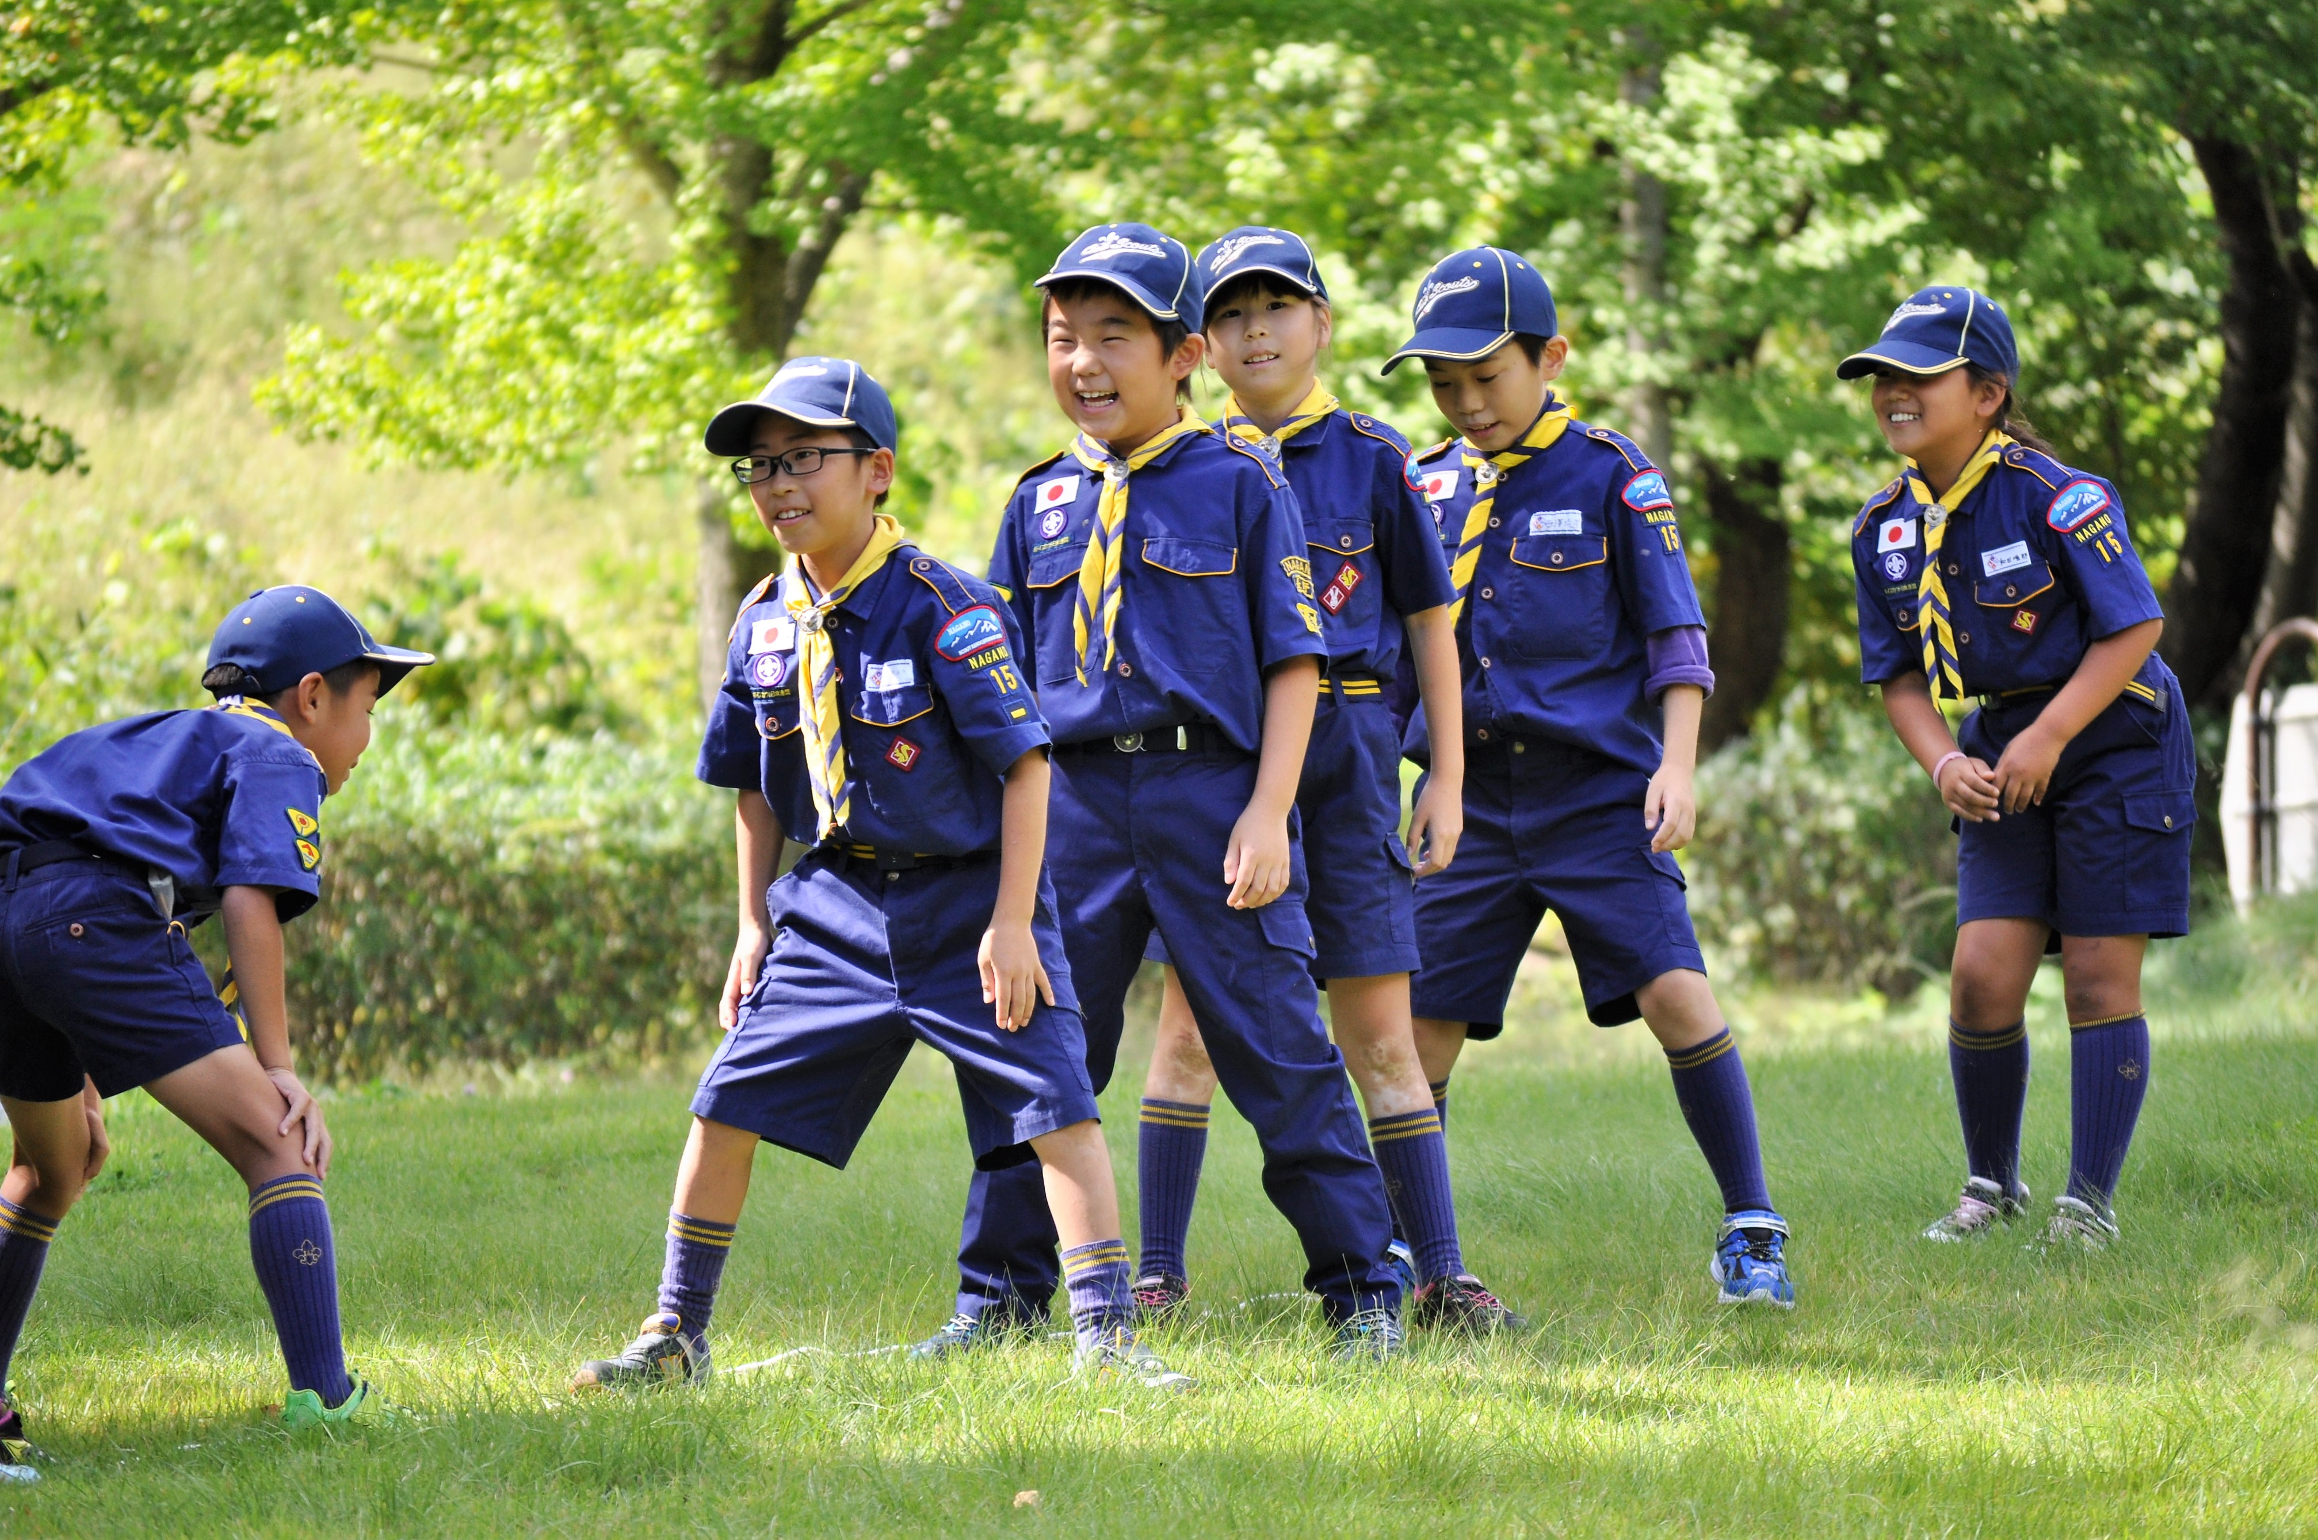
おわりにあたり
良き方向に、スカウトを導くためには 良き指導者が必要です すなわち指導者の質の向上は スカウト教育の質を高めることに
つながる
・・・・のです。

Slide 75
おわりにあたり
指導者の質の向上は
団委員長（会）の責務
です。

Slide 76
おわりにあたり
団委員長（会）は
団の指導者からの
信頼
がなければならない。

Slide 77
信頼
スカウトは誠実である
ちかいとおきて

Slide 78
スカウト精神
姿勢、態度、心構え
思いやりの心

